Slide 1




Atelier sur la Géo-activation du Système d'Information Sanitaire (SIS) et l'Utilisation des Systèmes d’Information Géographique (SIG) en Afrique Francophone
Séance 14 - Introduction au Système Global de Navigation par Satellite (GNSS)
8 novembre 2023
Saly, Sénégal

Slide 2
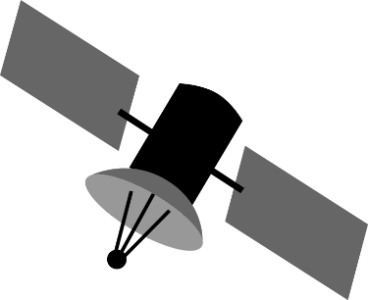


Systèmes globaux de navigation par satellite(GNSS)
Constellation de satellites émettant des signaux depuis l'espace qui transmettent des données de positionnement et de synchronisation aux récepteurs GNSS. Les récepteurs utilisent ensuite ces données pour déterminer l'emplacement

Slide 3




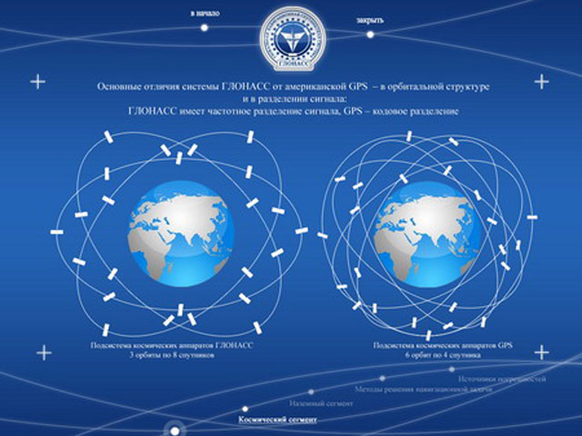
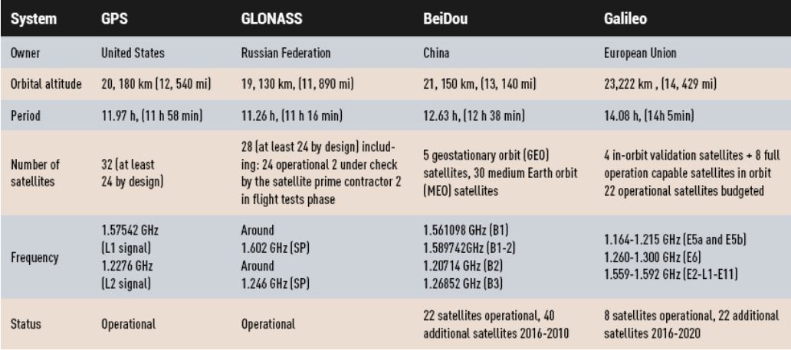
Systèmes globaux de navigation par satellite (GNSS)
Il existe actuellement quatre différents systèmes de navigation par satellite permettant un positionnement géospatial autonome GPS (USA), GLONASS (Russie), BeiDou (Chine) et Galileo (UE).

Slide 4
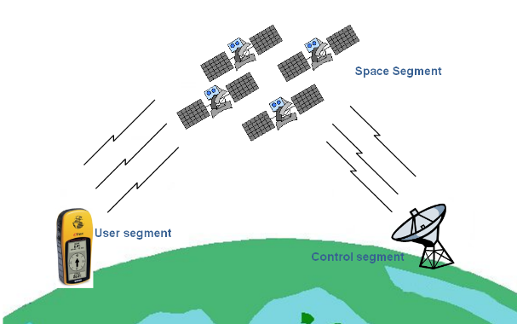
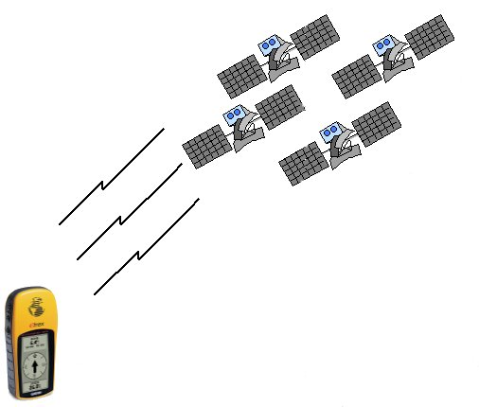
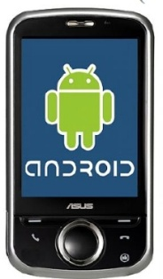
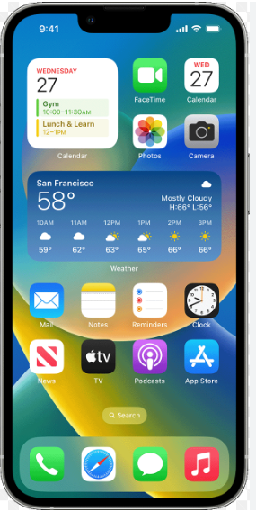
Comment ça fonctionne?
1. Identifiant unique
Pas besoin d'internet !!!
2. Données d’Almanac
(l'état et les informations orbitales pour calculer quels satellites sont visibles)
3. Données éphémères (des informations orbitales précises pour calculer la position des satellites)

Slide 5

Comment ça fonctionne?
Avec un seul signal
?
?
?
?
?
?
?

Slide 6
Comment ça fonctionne?
Si on a seulement 2 signaux
?
?
?
?
?
?
?
?

Slide 7
Comment ça fonctionne?
Dès que l’on a 3 signaux
Avec 4 signaux
Raison pour laquelle vous avez besoin d'au moins 4 signaux satellites pour obtenir une bonne lecture
Facilité par l’existence des 4 constellations

Slide 8
Source d'erreurs de signal
PDOP : Dilution positionnelle de l’exactitude
Faible PDOP
Bonne PDOP
Facilité par l’existence des 4 constellations…pour autant que votre appareil puisse en recevoir le signal

Slide 9
Source d'erreurs de signal
Accuracy: 69 m
Accuracy: 46 m
Accuracy: 44 m
Accuracy: 19 m
Accuracy: 14 m
Accuracy: 12 m
Accuracy: 12 m
Accuracy: 7 m
Il est préférable d'avoir une bonne dispersion et de regarder la mesure d’exactitude donnée par l'appareil
Facilité par l’existence des 4 constellations

Slide 10


Source d'erreurs de signal
Barrières naturelles ou artificielles
Important de se trouver dans l’ espace le plus ouvert possible lors de la collecte de coordonnées géographiques

Slide 11
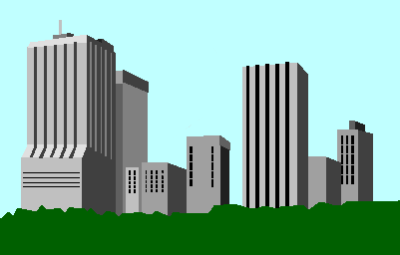

Source d'erreurs de signal
Trajets multiples de signaux
1
2
1
2
Important de se trouver dans l’ espace le plus ouvert possible lors de la collecte de coordonnées géographiques

Slide 12


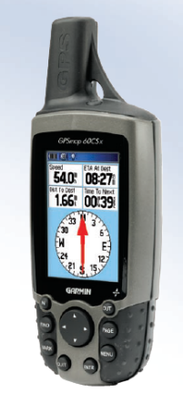
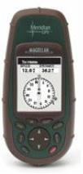
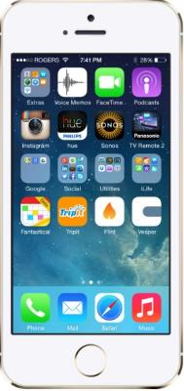

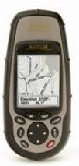
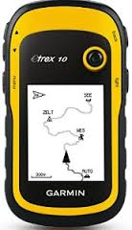
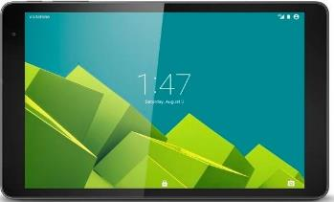
Quel appareil utiliser?
Grand choix / Prix différent!
Exigences minimales:
1. Permet d'être configuré comme suit:
  a. Format (degés décimaux: hddd.ddddd
  b. Système de référence cartographique: WGS84
  c. Sphéroïde de la carte: WGS84
  d. Distance et vitesse: Mètre
2. Fournir une lecture avec au moins 5 décimales après la virgule pour atteindre un niveau de précision au mètre près
3. Affichez les informations suivantes:
  a. Nombre de signaux satellites reçus
  b. Mesure d’exactitude
4. L'accès aux constellations GPS et GLONASS (Galileo et Bei Dou est un grand plus)

Slide 13

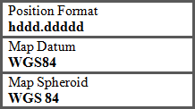
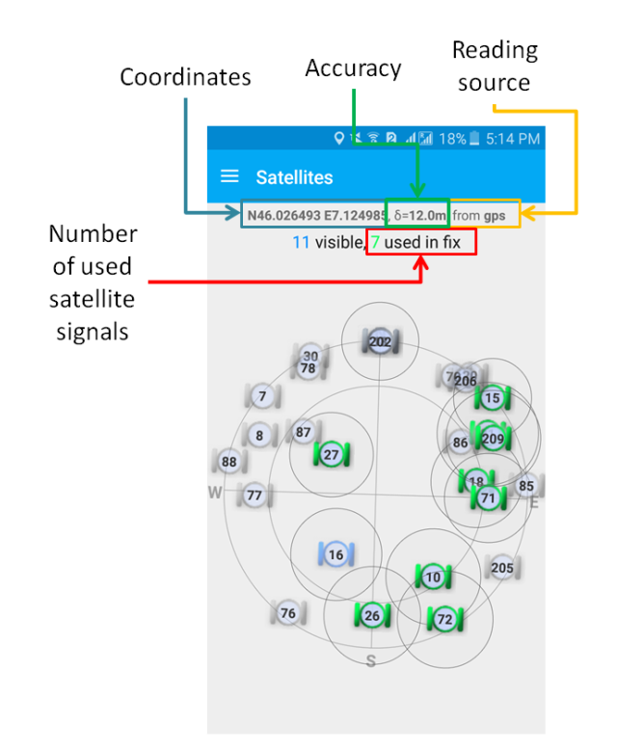
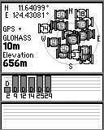
Paramétrage de l'unité
Doit correspondre aux spécifications des données
Prendre connaissance
Coordonnées
GPS et GLONASS activé
Valeur d’exactitude
Position du
satellite
Nombre de signaux satellites reçus
Appareil GNSS
Téléphone mobile + application

Slide 14
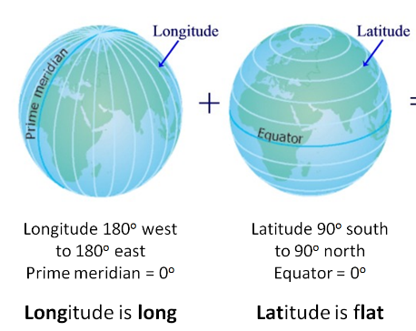
Pourquoi utiliser la latitude et la longitude (degrés décimaux)?
La méthode de géoréférencement la plus facile à utiliser
  Standardisée, stable, unique, exactitude très fine
Utilise un cadre de référence bien défini et fixe
  Basé sur le méridien de Greenwich (premier) et l'équateur
Les plus utilisés dans les technologies géospatiales

Slide 15
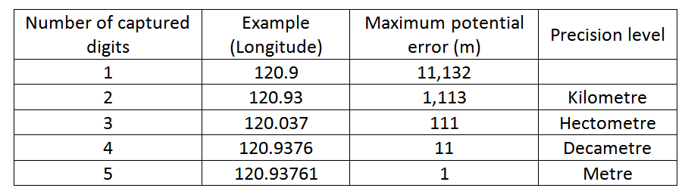
Échelle, exactitude et précision
15 m
Recommandé
Nombre de décimales
après la virgule
Exemple
(Longitude)
Erreur maximale potentielle
Niveau de précision

Slide 16
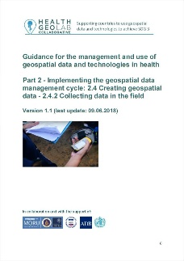
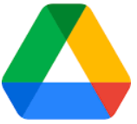
Méthodes de collecte de données
Guide_HGLC_Part2_4_2
Sans appareil GNSS
Méthode utilisée pendant l’exercice 2
Avec appareil GNSS

Slide 17
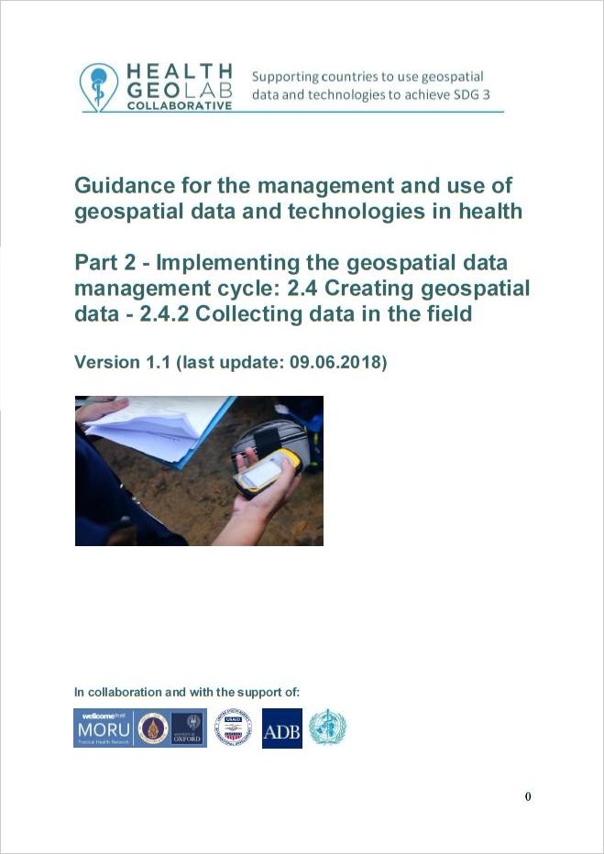
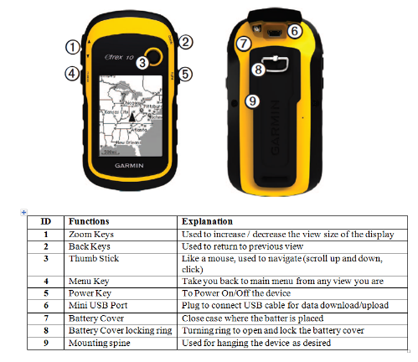
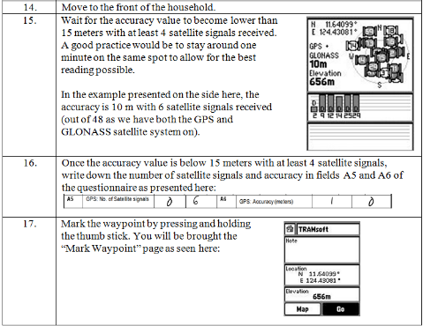
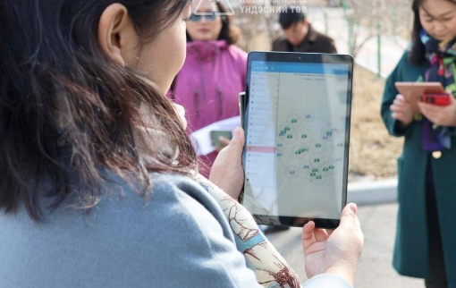
Importance de la Procédure Opérationnelle Standard (POS) et de la formation
Il est important d'avoir et de suivre une Procédure Opérationnelle Standard (POS) et de se former à l'utilisation de l'appareil.
Description de ‘l’appareil
Comment utiliser l'appareil (boutons, fonctions,...)
Comment le configurer
Procédure de collecte des données étape par étape

Slide 18


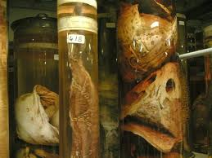
Un petit rappel…
Si vous utilisez un appareil autonome et que vous n'en avez plus besoin pour la journée
Sur place, entre les points de collecte des données
Pour une période plus longue
Retirer les piles
de l'appareil
Conservez l'appareil
Dans un endroit sec

Slide 19
Résumé
En résumé :
Choisir l'appareil et la méthode appropriée
Régler l’appareil en fonction des spécifications des données
Utiliser une procédure opérationnelle standard
Le signal se perd à l'intérieur et est réfléchi par les bâtiments et autres objets proches => choisir un espace ouvert pour prendre la mesure
Il faut du temps pour calibrer et obtenir une lecture précise - attendre 1 minute pour finaliser les coordonnées
Recevoir les signaux d’au moins 4 satellites
Recueillir les coordonnées avec 5 décimales après la virgule.
Faire attention aux questions d’éthique lors de la cartographie des ménages ou du suivi par GPS !!!

Slide 20
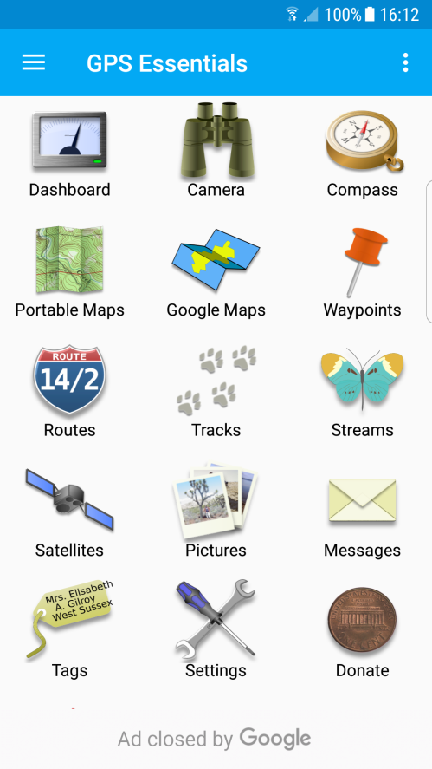
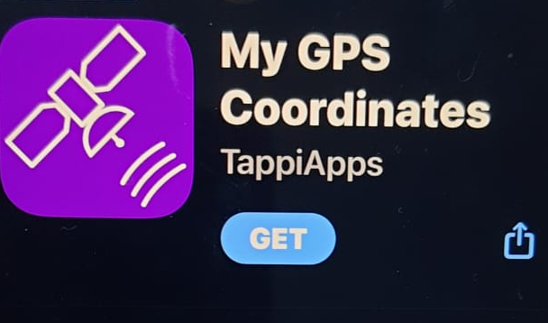
Appareils Android et GPS Essentials
GPS Essentials est une application gratuite disponible pour les appareils Android dotés d'un récepteur GNSS intégré.
Il peut être utilisé comme alternative aux dispositifs GPS dédiés lors de la collecte de coordonnées géographiques car il est conforme aux spécifications discutées dans les diapositives précédentes.
Les utilisateur d’un iPhone peuvent utiliser l’application gratuite « My GPS coordinates »
A installer depuis le Apple Store

Slide 21
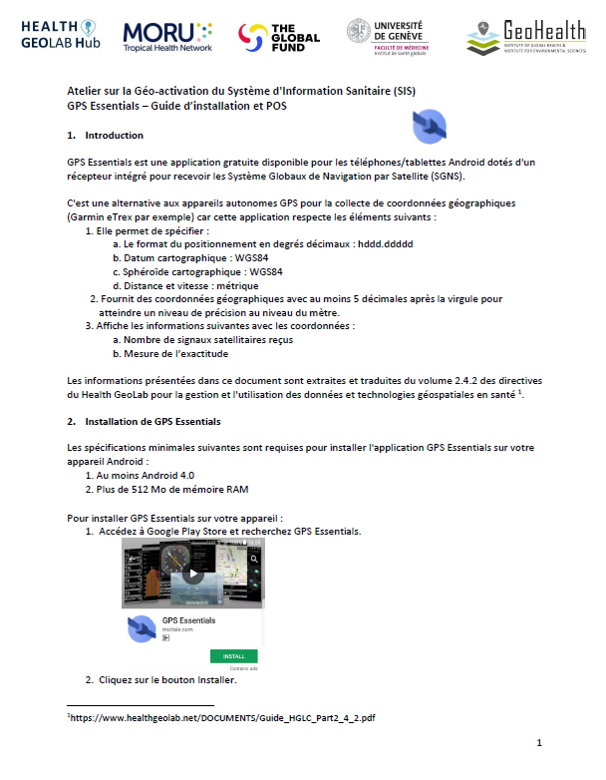
Préparation de l'exercice 2
  Document séparé
  Guide d'installation du GPS Essentials
  POS à suivre et formulaire de collecte de données à utiliser lors de la collecte de coordonnées géographiques à l'aide d'un téléphone Android et du GPS Essentials
On va pouvoir passer à l'exercice 2 si tout le monde à installer GPS Essentials sur son téléphone portable
FR_GPS_Essentials_guide_installation_et_SOP_231023

